Slide 1
代号：星云
Code：Nebula
豆浆白倒小组项目展示

Slide 2
项目经理/监督
产品经理/主策
技术经理/主程
网络工程师
安学民
程 枭
闫 凯
刘 越

Slide 3

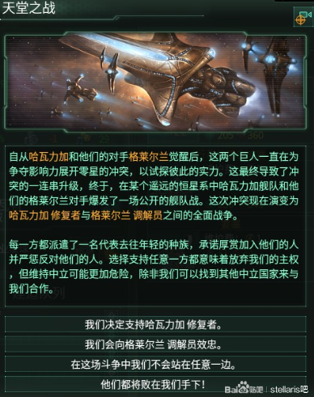


小组名
豆浆白倒
灵感来源
项目Logo

Slide 4
游戏背景故事
近未来背景下数个星系范围内的小规模舰船战战役

Slide 5
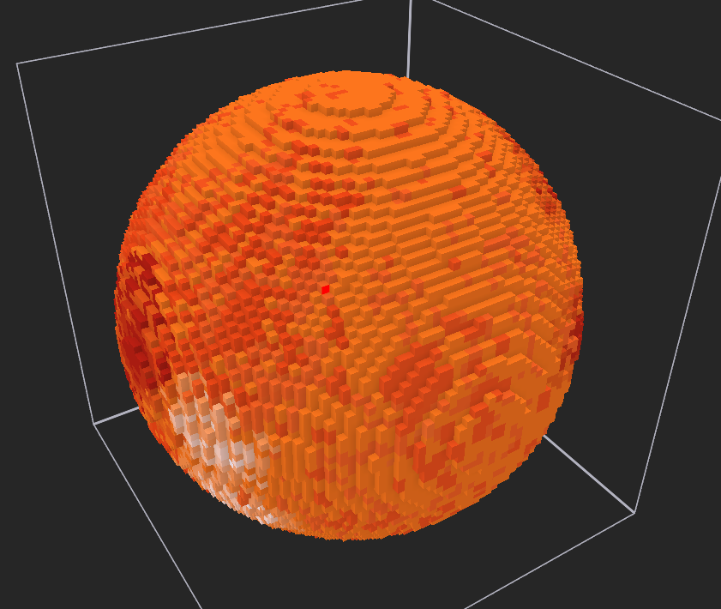
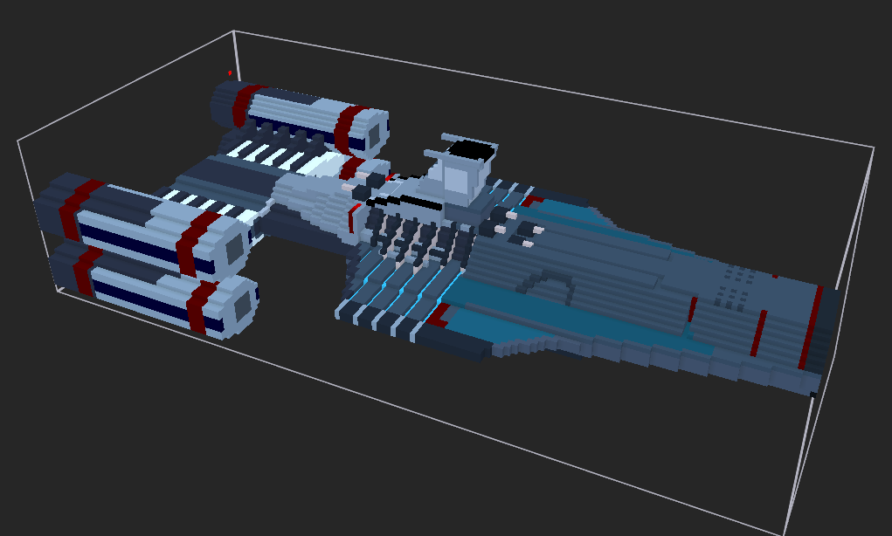
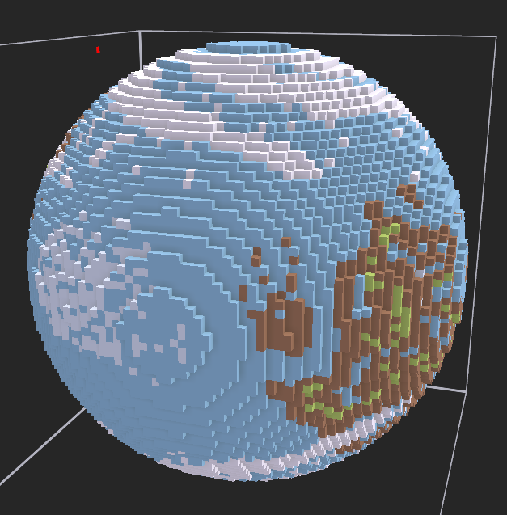
体素建模风格

Slide 6
游戏玩法

Slide 7
演示部分

Slide 8
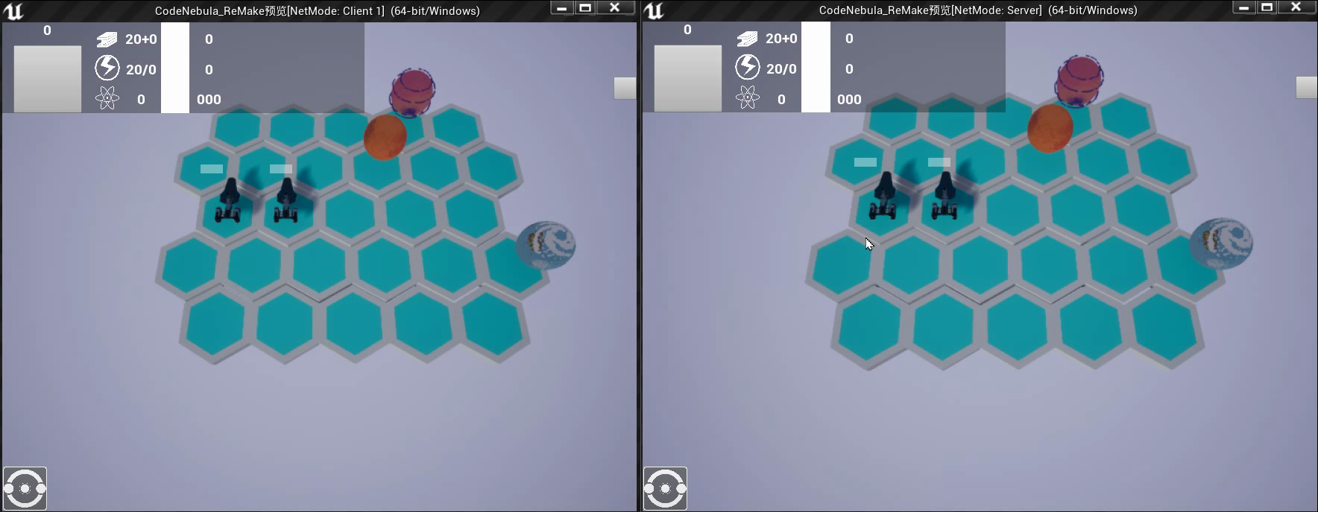

Slide 9
阶段总结

Slide 10
发布会结束
谢谢大家

